Slide 1
Marcos Luiz Mucheroni Ontologias e Informação
5ª. Aula – Documentação e Informática

Slide 2
A ideia da ontologia
Mafalda Blanc – Portuguesa – Faculdade de filosofia da Universidade de Letras de Lisboa.
Suas reflexões iniciais:
Vida cotidiana o Ser aparece – num “voo” criador age a sua volta de modo inaparente, há um ocultar e preterir pela instância das coisas em torno e a urgência da ação.
“Mistério ontológico” Gabriel Marcel, vive alheio a ele – busca a urgência da existência.
Mas pelas vias do sentimento, experiência súbita de um choque ou afecção – isso que é e há: o ente e o próprio.
Instantes breves e fugazes que, pelo espanto ou dúvida – ser se ilumina – já sendo entre outros.
Apagado pela rotina do hábito – o homem contorna o encontro com o ser – tenta “escapar”.
Lançar ao mundo um olhar interrogativo e surpreso – eclosão do ser e plenitude da verdade.

Slide 3
A ideia da ontologia
Qual é a questão ontológica ?
. O que é o ente enquanto ente ?
. Porque o ente e não o nada ?
. Que significa ser ?
Planos do sucessivo aprofundamento ontológico – Aristóteles, Metafísica – Heidegger e outros. Tomás de Aquino – onto-teo.
Porque há um progresso do conhecimento (não necessariamente informação) – “eu sou”.
Primeiro fio para o desocultamento do ser do ente: sujeito (o indivíduo) essência (predicado).

Slide 4
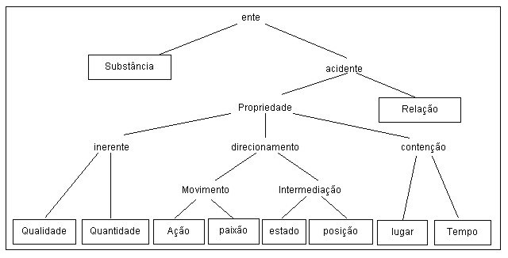
O que é ontologia
Grego ontos (ser ou ente)+logos (palavra). Filósofo Franz Brentano (1838-1918) organizou as categorias de Aristóteles na forma de árvore, ramos – rótulos, citado em Sowa (2000):

Slide 5
Ontologias “esquecidas”
Leibniz - primeiro sistema axiomático de lógica formal (cálculo de predicados) – Lingua universal
Cristhian Wolff (1729) e Jacob Lorhard (1606)‏
Sistemas de classificação formais – sistemática ( esquecidos)
O próprio Kant (1724/1804) usou parte de seu “sistema”.
Euler – Teoria dos grafos
Bertrand Russel (1872) - Positivismo lógico (Conhecimento baseado na experiência)
Franz Brentano (1838/1917): subcategoria do “ser” – consciência.
Edmund Husserl, pai da fenomenologia e aluno de Brentano: “precisamos voltar as coisas por elas mesmas”.
Deles vieram a retomada ontológica com – Heidegger, mas sem eles ...
Voltaremos depois ...

Slide 6
Conceitos
Quididade: os escolásticos – o que é fundamental ou essencial (em alguma coisa); a essência de algo.
Contingente não é falso nem verdadeiro. Há 3 luas.
Nomen – radical latino para nominal, nomenclatura, e que significava essência - nominalistas (Ockham).
Participial – forma nominal de um verbo: torna-o adjetivo e substantivo – passado: vendido, feito ou na forma do gerúndio (presente): vendendo, fazendo
Lógica: P | S S ou “existe P que S”
P
P
S

Slide 7
Esclarecimentos
Esclarecimento terminológicos:
Ente pode ser tomado “ut nomen” ou “ut participium” – essência, entidade (ousía), conforme refere a “natureza” ou a “quididade” que é objeto definição.
Participialmente, ente significa o existente em ato, sujeito lançado sem efetiva razão de ser.
Conforme assumem a acessão nominal ou participial – ontologia essencial ou existencial.
Ser é um verbo – verbos significam e pressupõe – possibilidade de participação relativa ao a um sujeito, ou copulativo, no primeiro caso “existir” e no segundo pertença lógica entre um sujeito e um predicado, se afirma ou nega certas propriedades de um qualquer sujeito

Slide 8
O verbo ser
Ser (alemão Sein – daí o Dasein de Heidegger)
Relativa a um sujeito – atua consumando.
- entitativo – o mesmo que “existir”
- copulativo – lógica entre sujeito e predicado.
Linguas indo-européias – copulativo – sobrepõe S|P
existencial – originariedade predicado “existe P em S”
Semântico: verbo “ser” contém, não abstrato, flexões:
Viver (raiz es), crescer (raiz be, bin, fuein, fui, bhu),
Permanecer (raiz wes, germânico war, gewesen, wesen)

Slide 9
Universalidade do ser
Universalidade do ser # da genérica.
- modalidade própria – transcendental (ir-além)
Genérica (querela dos universais - Boécio idade média)
- determinações comuns às diversas espécies #
- não diferença exterior – teria ou ser coisa nenhuma.
Ser – inclui todas diferenças – determinações dos ser
não é um genero máximo e diversidades extrínsecas
concreta e transcende – determinação intrínsecas ...

Slide 10
Univocidade, analogia
Não é a universalidade do ser simples – engloba tanto a pluralidade dos entes (diferença) com ela
- diferenciação – problema do saber (e do in-formar)
como predicar-se aos diversos tipos de ente ?
Três soluções:
-Empiristas e nominalistas- equívoco: sujeito dá sentido
-Unívoco: só significação para o conceito de ser – refere- se a essência ou quididade – possib. /não contradição.
-Análogo: supera antinomia uno e múltiplo – ontológico

Slide 11
Solução ontológica
Considerar a significação do ser idêntica e distinta –
leva a significação do ente e realização modo único 0
unidade ontológica dos entes, a sua participação no
“ens commune” ao mesmo tempo sua haecceidade”
ou
Individuação, proporcional ao grau de perfeição da
essência, que os configura e determina.

Slide 12
Referências:
ARISTÓTELES. Metafísica: livro alfa. São Paulo: Abril Cultural, 1978. (Coleção Os Pensadores)
BLANC, M. Introdução a Ontologia, Lisboa: Instituto Piaget, 2011.
KANT, I. Crítica da razão pura. 2. ed. São Paulo: Abril Cultural, 1983. (Coleção Os Pensadores, Kant I).
LOHARD, J. Diagraph of Metaphysic or Ontology. In: ______. Ogdoas Scholastica. Tradução de Sara Uckelman. St. Gallen: Institute for Logic, Language, and Comp, 2008.
SOWA, J. F. Knowledge representation: logical, philosophical, and computational
foundations. Pacific Grove: Brooks/Cole, 2000.
TOMÁS DE AQUINO. O Ente e a Essência, Porto: Edições Contraponto, tradução de Mário Santiago de Carvalho, 1995
WOLFF, C. Philosophia prima sive ontologia. Frankfurt and Leipzig, 1729.

Slide 13
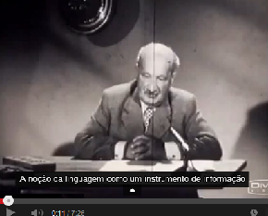
Questões
Se houver tempo Heidegger (senão no fim da aula)

Slide 14
Metafísica
do grego μετα = depois de/além de/ entre/ através de
Φυσις = natureza ou físico é um ramo da filosofia que estuda a essência do mundo.
A saber, é o estudo do ser ou da realidade.

Slide 15
Pensar metafisicamente é pensar, sem arbitrariedade nem dogmatismo, nos mais básicos problemas da existência
“Apenas um esforço extraordinariamente obstinado para pensar com clareza".
William James

Slide 16
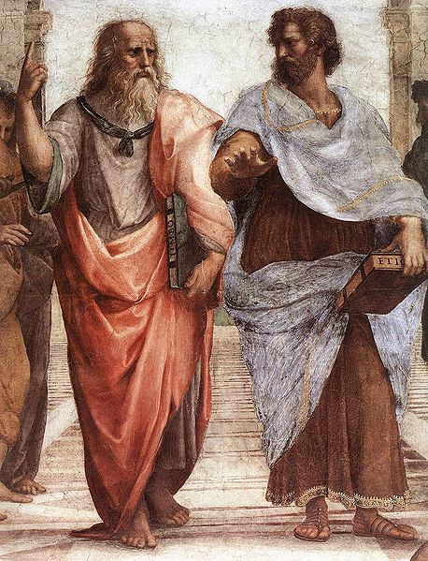
Metafísica é uma das principais obras de Aristóteles e o primeiro grande trabalho sobre a própria metafísica.
Examina o que pode ser afirmado sobre qualquer coisa que existe por causa de sua existência e não por causa de alguma qualidade especial que se tenha.
Também aborda os diferentes tipos de causas, forma e matéria, a existência dos objetos matemáticos e Deus.
O termo surge por volta de 50 a.C., quando Andronico de Rodes (século I a.C.), ao organizar a coleção da obra de Aristóteles, dá o nome de ta metà ta physiká ao conjunto de textos que se seguiam aos da física ("metà" quer dizer além).

Slide 17
Na metafísica, Aristóteles definiu as quatro causas, explicada aqui em termos gerais:
Causa formal - É a forma ou essência das coisas.
2. Causa material - É a matéria de que é feita uma coisa. Realismo: a experiência era apenas uma causa material do conhecimento.
3. Causa eficiente - É a origem das coisas. Nominalismo: a experiência sensível é conhecimento
4.Causa final - É a razão de algo existir.

Slide 18
O ramo central da metafísica é a ontologia, que investiga em quais categorias as coisas estão no mundo e quais as relações dessas coisas entre si.

Slide 19
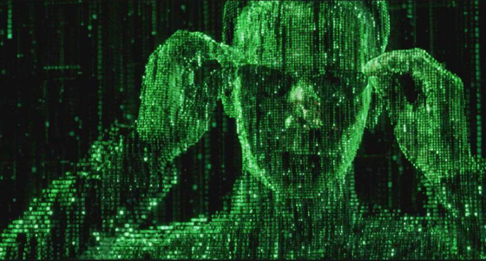
A metafísica também tenta esclarecer as noções de como as pessoas entendem o mundo, incluindo a existência e a natureza do relacionamento entre objetos e suas propriedades, espaço, tempo, causalidade, e possibilidade.

Slide 20
Indagações ontológicas (metafísicas)
Digo, por exemplo, “Vejo esta casa vermelha, próxima da azul”. A ontologia indaga: O que é ver, qual a essência da visão? O que é uma casa ou qual a essência da habitação? Que é vermelho ou azul ou qual é a essência da cor? Que é ver cores? O que é a cor?
Pergunto, por exemplo, “Que horas são?”. A ontologia indaga: O que é o tempo? Qual a essência da temporalidade?
Pedro fala: “A cidade já está perto”. A ontologia indaga: O que é o espaço? Qual é a essência da espacialidade? Que é perto e longe? Que é distância?
João diz a Pedro: “Aqueles duas informações são idênticas, mas a terceira é diferente”. A ontologia indaga: O que é identidade? E a diferença? O que são as “duas” ou “três” ? Ou seja, há “uma informação” ?

Slide 21
Perguntas sugerem outras perguntas:
O que é o ser?
O que são as coisas?
Como eu sei que as coisas são o que são?
Por que eu sei que o que eu sei é o que eu sei?
O que é o conhecimento?
Para que serve o conhecimento?

Slide 22
Os primeiros sábios – essência !
Apeiron significa ilimitado, infinito ou indefinido...
Nous significa oposição ao material, o sensorial ou “olho da mente” ...

Slide 23
Sofistas
Do interesse cosmológico para o interesse antropológico;
Interesse pelo bem estar do homem;
Interesse pela competência da razão humana
Protágoras - o homem como medida de todas as coisas;
Gorgias - existe verdade?
Sofistas - o homem como espelho da realidade.

Slide 24
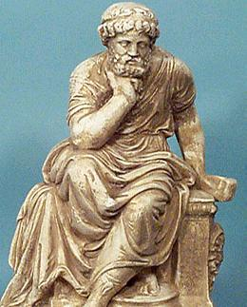
Sócrates (469-399)
Aristófanes e Platão.
Do subjetivismo dos sofistas para uma verdade além da experiência individual.
Como aferir as opiniões?
Resposta: Método dialético – depuração dos conceitos.
Explicação: Conceitos puros - conceitos morais apoiados na razão da consciência moral.

Slide 25
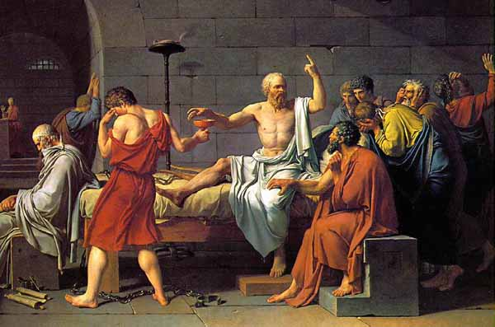
Sócrates: Conhece-te a ti mesmo mesmo
Como trazer os princípios morais inatos na razão prática?
Existiu? Diálogos em Aristófanes e Platão.

Slide 26
Platão: o ser e o mundo das “ideias”
No-ética do ser Parmênides – ser é e não-ser não é.
Platão – “Sofista” (258c-259b) – ser gênero supremo.
Ser: como tensão “noética” do ser e não-ser.
“ousía” – forma ou ideia, o universal definível – conhecimento – Mito da caverna e “mundo das ideias”

Slide 27
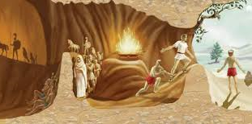
Para entender Platão
Mundo Absoluto
das ideias - essência
Mundo Relativo
Dos Sentidos
Da Forma
Tudo é fixo
Tudo é perfeito
MUNDO INSENSÍVEL
Plano
Metafísico
Plano
Físico
Mundo Sensível
Tudo é mutável
Tudo é imperfeito

Slide 28
Natureza e Discurso
Tales-Pitágoras
Instrumental e formal
Observação empírica
Conceitos,
Números
Figuras
Explanação do cosmos mediante instrumental geométrico, a partir da cultura egípcia.
Heráclito-Parmênides
O devir ou o ser-é e o não-ser não-é ... A ideia.
Submeteram o mundo físico ao discurso.
Modelo de comunicação e de expressão
Submeteram o mundo humano ao discurso. “Ser”
Fórmula de discurso e de verbalização teórica.

Slide 29
Antiguidade clássica
Mecanização dos processos de raciocínio pela manipulação de símbolos lógicos
Aristóteles da “ideia” de Platão para “ente supremo”, “causa primeira” e “ato” puro, sua “filosofia primeira”, entre a fúsis (ou physis) e a meta-physis.
A “physis” para a qual vai escrever “Organon” – classificação.
Onto-teo-logia que vai substistir até a crítica de Kant (1787)
Depois iremos de Kant até a “crise da modernidade”.
Aristóteles ( 384-322 AC ) Mecanização do pensamento através dos silogismos (raciocínio dedutivo)
São Tomás de Aquino (unidade da meta-física)
Objeto da metafísica é o “ente enquanto ente”, o “ens comune”.
Na sua juventude, opúsculo: O Ente e a Essência

Slide 30
O que é ontologia
Grego ontos (ser ou ente)+logos (palavra). Filósofo Franz Brentano (1838-1918) organizou as categorias de Aristóteles na forma de árvore, ramos – rótulos, citado em Sowa (2000):

Slide 31
Categorias básicas – Aristóteles
Segundo García Morente (1964) dez categorias propostas por Aristóteles são as seguintes:
Substância - seria o que se pode dizer que algo "é". Pode-se considerar a substância o que se diz de algo e isto é ele. Por exemplo: este é o homem, este é o gato, etc.
Quantidade - pode-se dizer "quanto é", se é muito ou pouco. Por exemplo: um homem é pequeno ou grande, etc.
Qualidade - pode-se dizer "que é". Por exemplo: é azul, bonito, etc.
Relação - pode-se considerar uns seres em relação aos outros. Por exemplo: de um ser pode se predicar que é menor do que o outro, igual a outro, etc.
Lugar - pode-se ante um ser determinar onde está. Por exemplo: está lá, em Paris, etc.
Tempo - pode-se predicar "quando é", quando deixa de ser, quando foi. Por exemplo: século XX, é agora, etc.
Ação - pode-se dizer "aquilo que aquele ser faz". Por exemplo: ato da semente que germinar.
Paixão - pode-se dizer o que ele padece, sofre. Por exemplo: o gato é morto, etc.
Posição - pode-se dizer sobre a posição do ser. Por exemplo: está em pé, sentado, etc.
Estado - pode-se dizer sobre o estado do ser. Por exemplo: está florescido, seco, etc.

Slide 32
Ontologia Medieval
São Tomás de Aquino: “Suma Teológica”:
“ente” (essentia, matéria e forma), causa eficiente ou extrínseca de outros entes. Substância.
Deus como causa eficiente universal de todos seres.
Confunde-se com “teologia natural”, mas difere na ordem radical da “existência” – temporal – finita.
“Disputationes Metahysicae” (Francisco Soares):
Objeto da metafísica: Ato – plano formal da essência.
Duns Scoto: Nominal – plano abstrato da possibilidade.

Slide 33
Ontologias “esquecidas”
Leibniz - primeiro sistema axiomático de lógica formal (cálculo de predicados) – Lingua universal
Cristhian Wolff (1729) e Jacob Lorhard (1606)‏
Sistemas de classificação formais – sistemática ( esquecidos)
O próprio Kant (1724/1804) usou parte de seu “sistema”.
Euler – Teoria dos grafos
Bertrand Russel (1872) - Positivismo lógico (Conhecimento baseado na experiência)
Franz Brentano (1838/1917): subcategoria do “ser” – consciência.
Edmund Husserl, pai da fenomenologia e aluno de Brentano: “precisamos voltar as coisas por elas mesmas”.
Deles vieram a retomada ontológica com – Heidegger, mas sem eles ...
Voltaremos depois ...

Slide 34
Pensamento e lógica formal
Fundamentos da Inteligência Humana
René Descartes (1596-1650)
Dualismo ( matéria e o espírito)
Cartesianismo discute o lado mecânico do homem e a possibilidade de olhar a mente como uma entidade independente do corpo
Levou aos pensamentos “modernos”
Primeiros psicólogos ( James, Wundt) pensamento por introspecção.
Condutivistas ( Skinner) – Mente como uma caixa negra capaz de associar estímulos a respostas a esses estímulos.
Primeira crítica: Emanuel Kant (1724/1804) – Crítica da razão pura.

Slide 35
Modernidade
“nominalistas” Duns Scoto – “noumenos” - Kant
“possibilidade” (essencia) não-contradição e conhecer.
Wolff “metafísica generalis”ou “ontologia” separada da “metafísica specialis”: Deus, o homem e o mundo.
Antecipada em Francis Bancon, consolidada em Wolff:
Separação entre a Ontologia e a Metafísica.
Em Kant: sujeito (o ser) separado plano formal objeto.
“coisas conhecemos a priori só o que nós mesmos colocamos nelas” (1983, p. 13, B XVIII). * Crítica da Razão Pura.

Slide 36
Crise da ontologia – Sec. XIX
Kant divide: Metafísica Especulativa (natureza) e Metafísica Prática (Moral), mas baseada no “ser-em-si”.
Esvaziamento da metafísica – em consequência da Ontologia.
Exagero especulativo do idealismo – Hegel: “ser-para-si”:
essência=consciência (depois Marx consciência=essência).
Limites método “apriorístico”: existência e possibilidade.
Schelling: complemento=filosofia positiva + experimental.
Positivismo de Augusto Comte e neo-kantismo-Marburgo

Slide 37
Reabilitação ontológica
Brentano: consciencia , subcategoria do tomismo sobre o ser.
Husserl – fenomenologia tem como consequência a Ontologia.
Fenomenologia: “do grego phainesthai - aquilo que se apresenta ou que se mostra - e logos - explicação, estudo”
Fenômenos da consciência – como ela se apresenta a intuição.
Essenciais dos atos (noesis) e as entidades objetivas que correspondem a elas (noema), supera a divisão “dialética” entre sujeito e objeto.
Heidegger: “ser e o tempo” – retorno a ontologia propriamente dita.
essência invariável pois o indivíduo escapa de uma análise formal.
Intuição categoria de Brentano: questão de sentido + generos e espécies.
Sentidos de presencialidade e grandes domínios (natureza, história ...) Significação temporal do ser enquanto possibilidade – existência.
Hermeneutica: des-ocultamento do ser e não uma ontologia sistemática.
Crítica: excessivo discurso predicativo, lógica e objeto de
produção técnica.
Linguagem e Informação (video).

Slide 38
Antes da ontologia digital
Ontologias: Hegel, Hartman e Jaspers (Blanc, pg. 27 a 30).
Círculo de Viena: Carnap, Schlick e outros.
Escola de Oxford: Austin e Searle.
Wittgenstein – estudo da linguagem.
A questão da “representação”.
Entender os problemas de A.Shannon e Alan Turing.
Os problemas do cognitivismo e da Inteligencia Artificial.
Crise da I.A. e aparecimento da Web.

Slide 39
Discussão

Slide 40
Referências:
ARISTÓTELES. Metafísica: livro alfa. São Paulo: Abril Cultural, 1978. (Coleção Os Pensadores)
BLANC, M. Introdução a Ontologia, Lisboa: Instituto Piaget, 2011.
KANT, I. Crítica da razão pura. 2. ed. São Paulo: Abril Cultural, 1983. (Coleção Os Pensadores, Kant I).
LOHARD, J. Diagraph of Metaphysic or Ontology. In: ______. Ogdoas Scholastica. Tradução de Sara Uckelman. St. Gallen: Institute for Logic, Language, and Comp, 2008.
SOWA, J. F. Knowledge representation: logical, philosophical, and computational
foundations. Pacific Grove: Brooks/Cole, 2000.
TOMÁS DE AQUINO. O Ente e a Essência, Porto: Edições Contraponto, tradução de Mário Santiago de Carvalho, 1995
WOLFF, C. Philosophia prima sive ontologia. Frankfurt and Leipzig, 1729.

